Slide 1

Privind proiectul prețurilor reglementate pentru furnizarea gazelor naturale de către SA „Energocom” anumitor categorii de consumatori finali, în contextul obligației de serviciu public

Slide 2
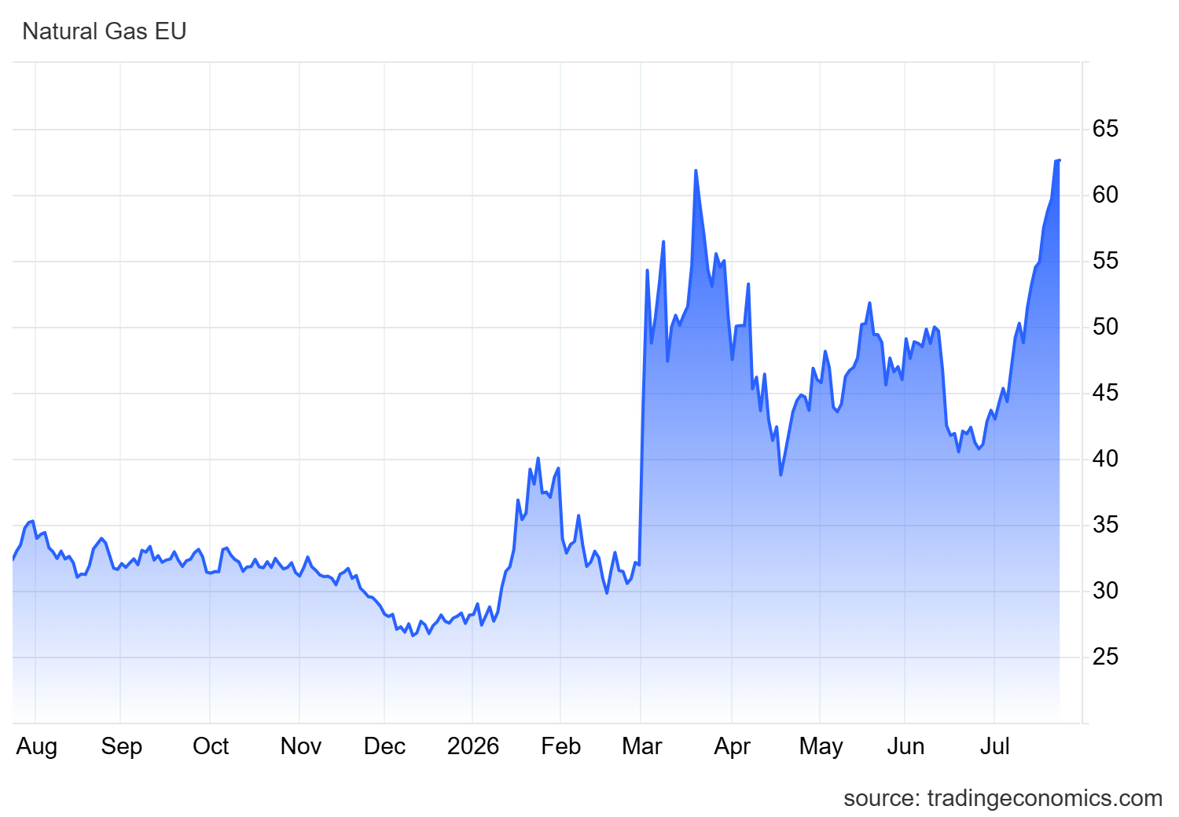
Evoluția cotațiilor de tranzacționare a gazelor naturale pe bursa TTF
07 iulie 2026
Reluarea acțiunilor militare și escaladarea situației în Orientul Mijlociu
28 februarie 2026
Începutul conflictului militar din Orientul Mijlociu și blocarea strâmtorii Ormuz
15 iunie 2026
Anunțarea Memorandumului de înțelegere dintre SUA și Iran privind încetarea focului
03 februarie 2026
Hotărârea ANRE de aprobare a prețurilor gazelor naturale furnizate de către Energocom

Slide 3
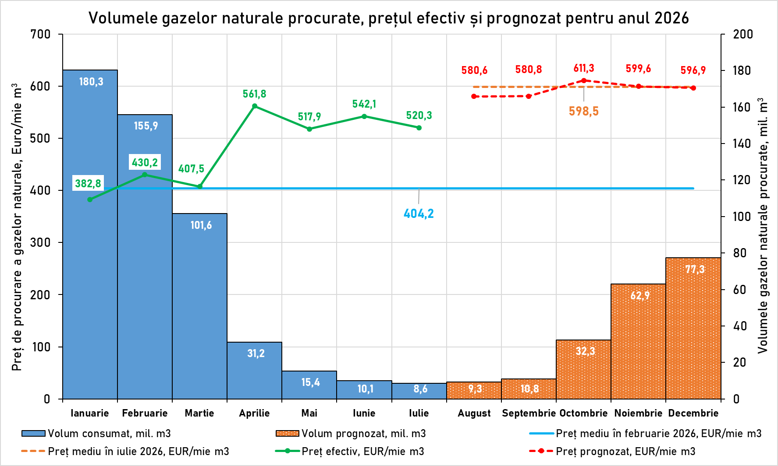

Slide 4
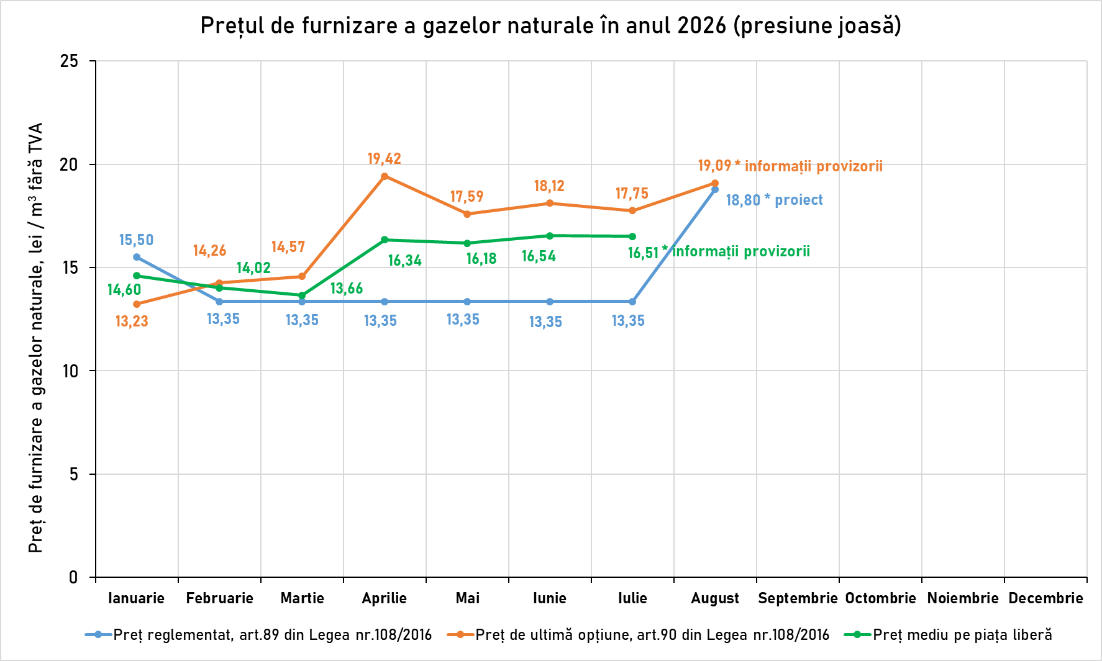

Slide 5
